Slide 1
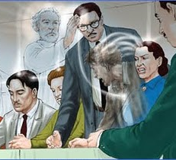
INFLUÊNCIA MORAL DO MÉDIUM
Cleber M. Gonçalves

Slide 2
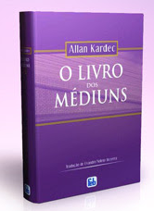
INFLUÊNCIA MORAL DO MÉDIUM
· “O desenvolvimento da mediunidade guarda relação com o desenvolvimento moral dos médiuns?”
“Não; a faculdade propriamente dita se radica no organismo; independe do moral.
O mesmo não se dá com seu uso, que pode ser bom ou mau, conforme as qualidades do médium.”
226

Slide 3
INFLUÊNCIA MORAL DO MÉDIUM
· ... “o médium ... exerce, todavia, influência muito grande sob o aspecto moral. Na comunicação ... “o Espírito se identifica com o Espírito do médium”
Isto só pode acontecer se houver simpatia ou afinidade entre ambos.
“ ... os bons têm afinidade com os bons e os maus com os maus ...”
227

Slide 4
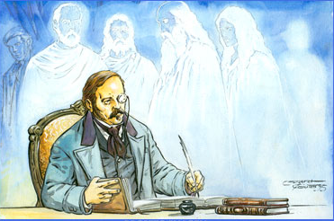
O Codificador e seu legado de luz

Slide 5
INFLUÊNCIA MORAL DO MÉDIUM
· ... “o médium ... exerce, todavia, influência muito grande sob o aspecto moral. Na comunicação ... “o Espírito se identifica com o Espírito do médium”
Isto só pode acontecer se houver simpatia ou afinidade entre ambos. “ ... os bons têm afinidade com os bons e os maus com os maus ...”
Assim, ...”as qualidades morais do médium exercem influência capital sobre a natureza dos Espíritos que por eles se comunicam.”
227

Slide 6
Imperfeições morais
· Portas abertas aos maus Espíritos.
Das imperfeições ... “a que eles exploram com mais habilidade é
o orgulho, porque é a que a criatura menos confessa a si mesma.”
228

Slide 7
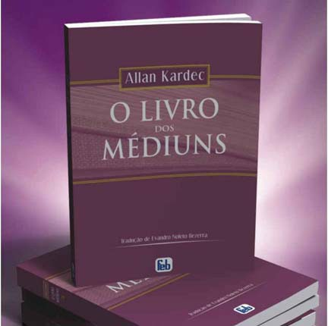
Imperfeições morais
ORGULHO
“O orgulho nos médiuns traduz-se por sinais inequívocos” ...
· Confiança cega na superioridade de suas comunicações
· Desprezo pelas comunicações dos outros
· Importância a grandes nomes que assinam as mensagens
228

Slide 8
Imperfeições morais
ORGULHO
“O orgulho nos médiuns traduz-se por sinais inequívocos” ...
· Confiança cega na superioridade de suas comunicações
· Desprezo pelas comunicações dos outros
· Importância a grandes nomes que assinam as mensagens
· Recusa a todo conselho e suspeita a críticas
· Afastamento de amigos que tentam alertá-los
228

Slide 9
Imperfeições morais
ORGULHO
· Se alertados, não valorizam opiniões, pois não duvidam de seu guia
· Às vezes, tomam ódio às pessoas que os ajudam
· Espíritos os induzem a considerar sublimes mensagens absurdas
· O elogio dos que o cercam desperta seu orgulho, levando-o a julgar-se indispensável
228

Slide 10
INSTRUTOR ALEXANDRE
· Grupo de 18
desenvolvimento mediúnico
irmãos e irmãs
· Intenso preparo prévio no mundo espiritual
· Pouco aproveitamento dos valores espirituais, pelos encarnados
· ...”um oceano de palavras e algumas gotas de ação”
cap. 3

Slide 11
INSTRUTOR ALEXANDRE
· Grupo de 18 irmãos e irmãs
desenvolvimento mediúnico
· Intenso preparo prévio no mundo espiritual
· Pouco aproveitamento dos valores espirituais, pelos encarnados
· ...”um oceano de palavras e algumas gotas de ação”
· ...”esquecidos de que toda edificação da alma requer disciplina, educação, esforço e perseverança.”
cap. 3

Slide 12
caso 1 – sexo em desequilíbrio
· Jovem que tenta a psicografia
· Centro genésico perturbado por “bacilos psíquicos” da tortura sexual
· Atuam em todo o aparelho genital – aniquilam gametas
· Experiências sexuais variadas no meretrício
· Esquece-se de que sexo é equilíbrio e vida
cap. 3

Slide 13
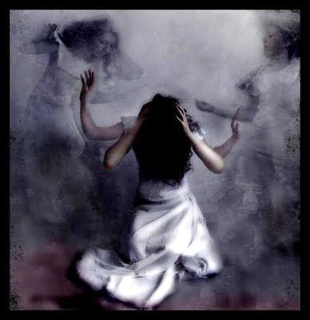
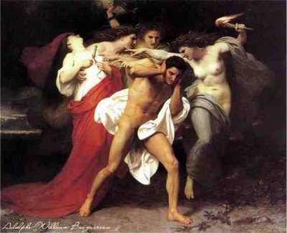
Sexo em desequilíbrio

Slide 14
caso 2 – alcoolismo
· Senhor que consome alcoólicos em quantidade regular
· Distúrbios no aparelho digestivo, fígado, baço, rins, sistema nervoso
· “Completamente desviado em seus centros de equilíbrio vital”
· “Larvas destruidoras exterminam as células hepáticas”
· “Dificuldade para sustentar o pensamento com calma”
cap. 3

Slide 15
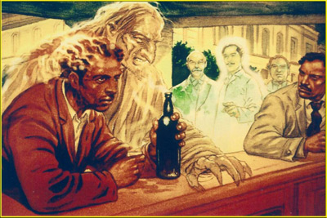
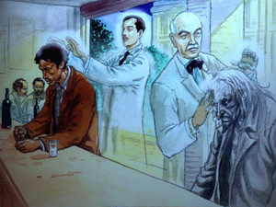
Alcoolismo

Slide 16
caso 3 – gula
· “Dama simpática e idosa” que apresentava graves excessos na alimentação
· Aparelho digestivo muito sobrecarregado pela quantidade e qualidade
· “Lesmas vorazes agrupavam-se em grandes colônias”
cap. 3

Slide 17
caso 3 – gula
· “Dama simpática e idosa” que apresentava graves excessos na alimentação
· Aparelho digestivo muito sobrecarregado pela quantidade e qualidade
· “Lesmas vorazes agrupavam-se em grandes colônias”
· Glândulas e centros nervosos trabalham para atender as exigências do aparelho digestivo
cap. 3

Slide 18
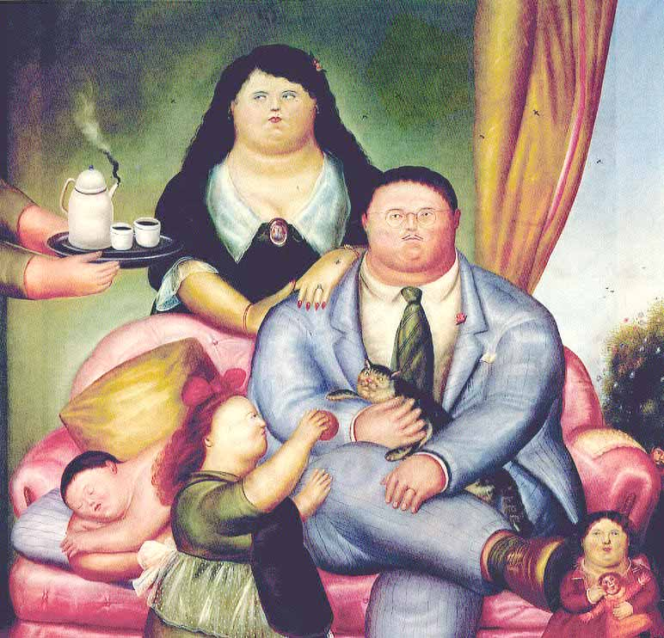
Gula
“Estômago cheio, cérebro inábil”
webquest.es

Slide 19
INSTRUTOR ALEXANDRE - avaliação
· São companheiros ... ”desorientados e enfermos. Não podem transformar-se de um momento para outro. Compete-nos ... ajudá-los no caminho educativo.”
· ... “compreenderão que mediunidade elevada ou percepção edificante ... são conquistas do Espírito...”

Slide 20
INSTRUTOR ALEXANDRE - avaliação
· São companheiros ... ”desorientados e enfermos. Não podem transformar-se de um momento para outro. Compete-nos ... ajudá-los no caminho educativo.”
· ... “compreenderão que mediunidade elevada ou percepção edificante ... são conquistas do Espírito...”
· Apesar ... ”dessas ilusões infantis são bons companheiros de luta, aos quais estimamos carinhosamente ... como nossos irmãos mais jovens ... credores de reconhecimento pela cooperação que nos prestam...”

Slide 21
o médium verdadeiramente bom
· Facilidade de comunicar-se com os Espíritos
· Natureza dos Espíritos – importa a linguagem e não nomes
· Esforço para afastar os maus Espíritos
· Faculdade como dom concedido para o bem, portanto...
· Não se prevalece dela e não a considera como mérito seu
229

Slide 22
o médium verdadeiramente bom
· Facilidade de comunicar-se com os Espíritos
· Natureza dos Espíritos – importa a linguagem e
não nomes
· Esforço para afastar os maus Espíritos
229
· Faculdade como dom concedido para o bem, portanto...
· Não se prevalece dela e não a considera como mérito seu
· Boas comunicações como uma graça, (deve) tornar-se mais digno dela por sua bondade, benevolência e modéstia
· Não se envaidece pelo contato com Espíritos Superiores, humilha-se por considerar-se sempre abaixo desse favor

Slide 23
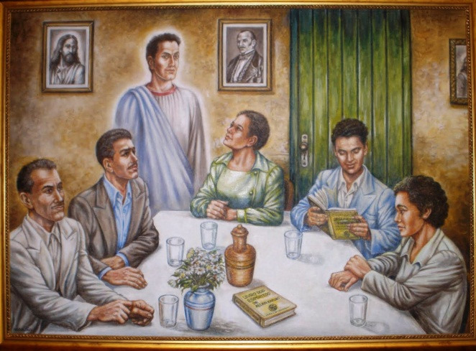
O médium verdadeiramente bom
culturamix.com

Slide 24
qualidade das comunicações – erasto
· ... “fino trato e rara sagacidade para discernir as comunicações autênticas das que não o são e para não ferir os que se iludem a si mesmos”
· Na dúvida, abster-se
· Admitir somente o que for claramente evidente
· Opiniões novas crivo da razão e da lógica
230

Slide 25
qualidade das comunicações – erasto
· ... “fino trato e rara sagacidade para discernir as comunicações autênticas das que não o são e para não ferir os que se iludem a si mesmos”
· Na dúvida, abster-se
· Admitir somente o que for claramente evidente
· Opiniões novas crivo da razão e da lógica
230
· Rejeitar o que a razão e o bom senso reprovarem
· “Melhor é repelir dez verdades do que admitir uma única falsidade, uma só teoria errônea.” (!)

Slide 26
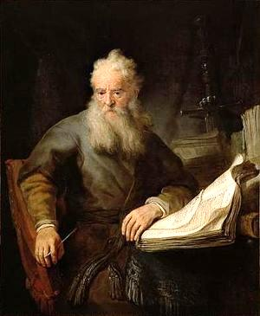
Paulo apóstolo
Erasto, discípulo de Paulo, foi um dos espíritos que participaram da 3ª Revelação.
Muito contribuiu com seus conhecimentos, principalmente em O Livro dos Médiuns
snpcultura.org
Rembrandt (1606 – 1669)

Slide 27
caso davi-hermann
· Mediunidade de cura e cirurgias mediúnicas
· Ambos devedores do passado
p.35 a 41
· ... “Multidões de necessitados com total desinteresse pela cura real...”
· “... para a maioria, a doença ainda é a melhor terapêutica da iluminação...”
· ... “excêntrica mistura de ação social, caridade e comercialismo vil”

Slide 28
caso davi-hermann
· Mediunidade de cura e cirurgias mediúnicas
· Ambos devedores do passado
· ... “Multidões de necessitados com total desinteresse pela cura real...”
· “... para a maioria, a doença ainda é a melhor terapêutica da iluminação...”
p.35 a 41
· ... “excêntrica mistura de ação social, caridade e comercialismo vil”
· “Personalismo doentio, presunção exacerbada” – vaidade e desvios sexuais
· Desencarnação dramática em caso de agressão

Slide 29
caso davi-hermann
· Mediunidade de cura e cirurgias mediúnicas
· Ambos devedores do passado
· ... “Multidões de necessitados com total desinteresse pela cura real...”
· “... para a maioria, a doença ainda é a melhor terapêutica da iluminação...”
p.35 a 41
· ... “excêntrica mistura de ação social, caridade e comercialismo vil”
· “Personalismo doentio, presunção exacerbada” – vaidade e desvios sexuais
· Desencarnação dramática em caso de agressão
· Ação espiritual do amor em benefício de ambos

Slide 30
conclusões
(Diversidade dos Carismas. Hermínio Miranda - vol. I - cap. II - item 154 - 1994 - Ed. 3 de Outubro)
para esperar o momento certo de entrar em ação;
· Paciência
para aceitar críticas e correções necessárias;
· Serenidade
com os que se deixam fascinar pelos fenômenos – vaidade;
· Cuidado
para aprender o que não sabe e corrigir desvios e equívocos;
· Humildade
para identificar possíveis envolvimentos, de encarnados e desencarnados.
· Vigilância

Slide 31
mediunidade com jesus
... Se vos dispondes ao serviço divino,
não há outro caminho senão Jesus,
que detém a
infinita luz da verdade e
a fonte inesgotável da vida”
(Instrutor Alexandre)
cap. 9

Slide 32
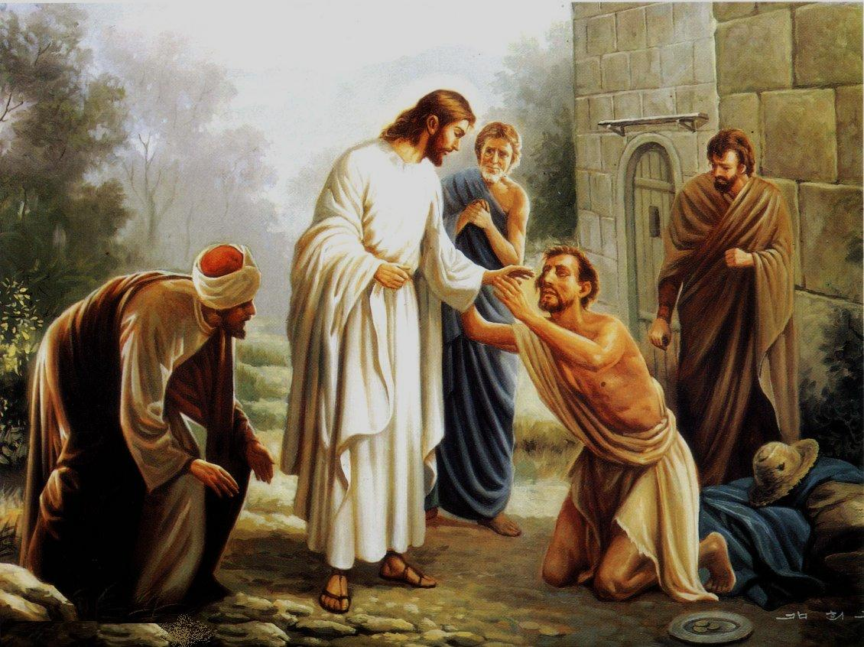
Mediunidade com Jesus
news.zionpuram.com

